Slide 1
№9-дәріс.
Тақырыбы: Екі айнымалы функцияның графигі. Екі айнымалы функцияның шегі, үзіліссіздігі және үзіліс нүктелері. Функцияның дербес және толық өсімшелері. Екі айнымалы функцияның дербес туындылары мен дифференциалы. Күрделі және айқындалмаған функцияларды дифференциалдау. Бағыт бойынша туынды. Функцияның градиенті. Жанама жазықтық және нормаль.

Slide 2
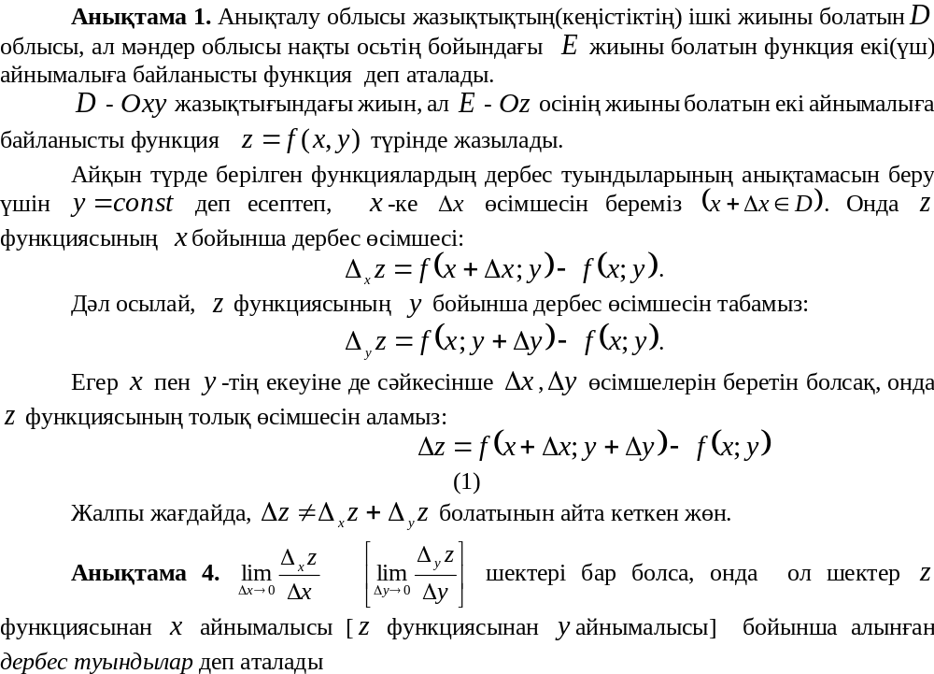

Slide 3
